Slide 1
Phương án tham dự từ xa
Ngày: 07-09/04/2021
Địa điểm: Portmesse Nagoya
Đơn vị tổ chức: Reed Exhibitions Japan

Slide 2
Bạn có thế tiếp cận được với khách hàng tại triển lãm
Ngoài những khách hàng truy cập trực tuyến, bạn cũng có thể tiếp cận được những khách hàng đến tham quan tại triển lãm!
Hầu hết các triển lãm về Công nghiệp chế tạo cơ khí tại Nhật Bản đã bị hủy trong năm nay. Những khách hàng đến tham quan triển lãm đều có mong muốn gặp gỡ những nhà trưng bày.
Đặc biệt hơn là trong tình hình Covid-19:
- Có nhiều nhu cầu về cung cấp thiết bị cơ khí chế tạo, thiết bị điện –điện tử và công nghệ IT.
- Những nhà nhập khẩu /Nhà phân phối đang tìm kiếm mới và đa dạng nhà cung cấp để tránh rủi ro.
Tại gian hàng của bạn, bạn sẽ có 01 phiên dịch viên:
• Giải thích sản phẩm của bạn và kết nối khách hàng đến bạn thông qua mạng online
• Thu thập danh thiếp của khách hàng và gửi tài liệu/ hàng mẫu cho khách hàng
Nhà trưng bày
Phiên dịch viên
Phiên dịch viên
Họp online
Nhà trưng bày
Khách tham quan
Khách tham quan
Khách tham quan
<Sample Image>
<Sample image: Photo taken at IJK 2020 (August 9-11, 2020) organized by us.>>

Slide 3
(Gian hàng tại triển lãm) Bạn có thế làm được gì với triển lãm từ xa?
１．Tổ chức gặp trực tiếp khách hàng tại gian hàng
２．Phiên dịch viên miễn phí có thể giúp bạn thiết lập buổi họp với khách hàng
３．Phiên dich viên sẽ thay mặt công ty để giải thích sản phẩm và thông tin của công ty
４．Thiết lập buổi họp về kỹ thuật thông qua hệ thống video từ xa.
Nhà trưng bày/ Doanh nghiệp
Khách tham quan
Phiên dịch viên
Khách tham quan
Bạn có thế thiết lập buổi họp tại Việt Nam với khách hàng ngay tại gian hàng!

Slide 4
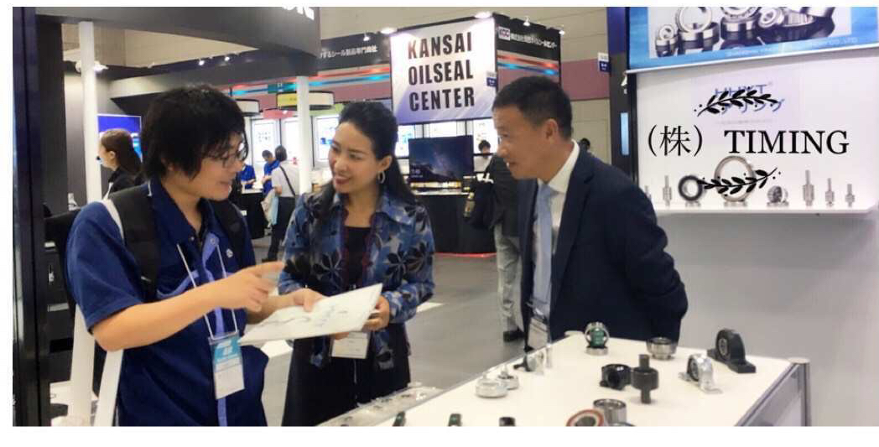
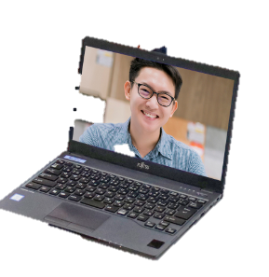
(Gian hàng tại triển lãm) Bạn có thế làm được gì với triển lãm từ
xa?
１．Gửi lời chào đến khách hàng ghé thăm gian hàng của bạn
２．Yêu cầu phiên dịch gửi tài liệu và hàng mẫu cho khách hàng.
３．Phiên dịch giúp bạn để thu thập và chụp ảnh hoặc scan danh thiếp khách hàng.
４．Giới thiệu sản phẩm của bạn bằng tiếng Nhất và kết nối khách hàng đến bạn thông qua trực tuyến.
Khách tham quan
Phiên dịch viên
Nhà trưng bày/ Doanh nghiệp
Bạn sẽ biết ai (công ty và tên người) tham quan gian hàng của bạn trong thời gian triển lãm.

Slide 5
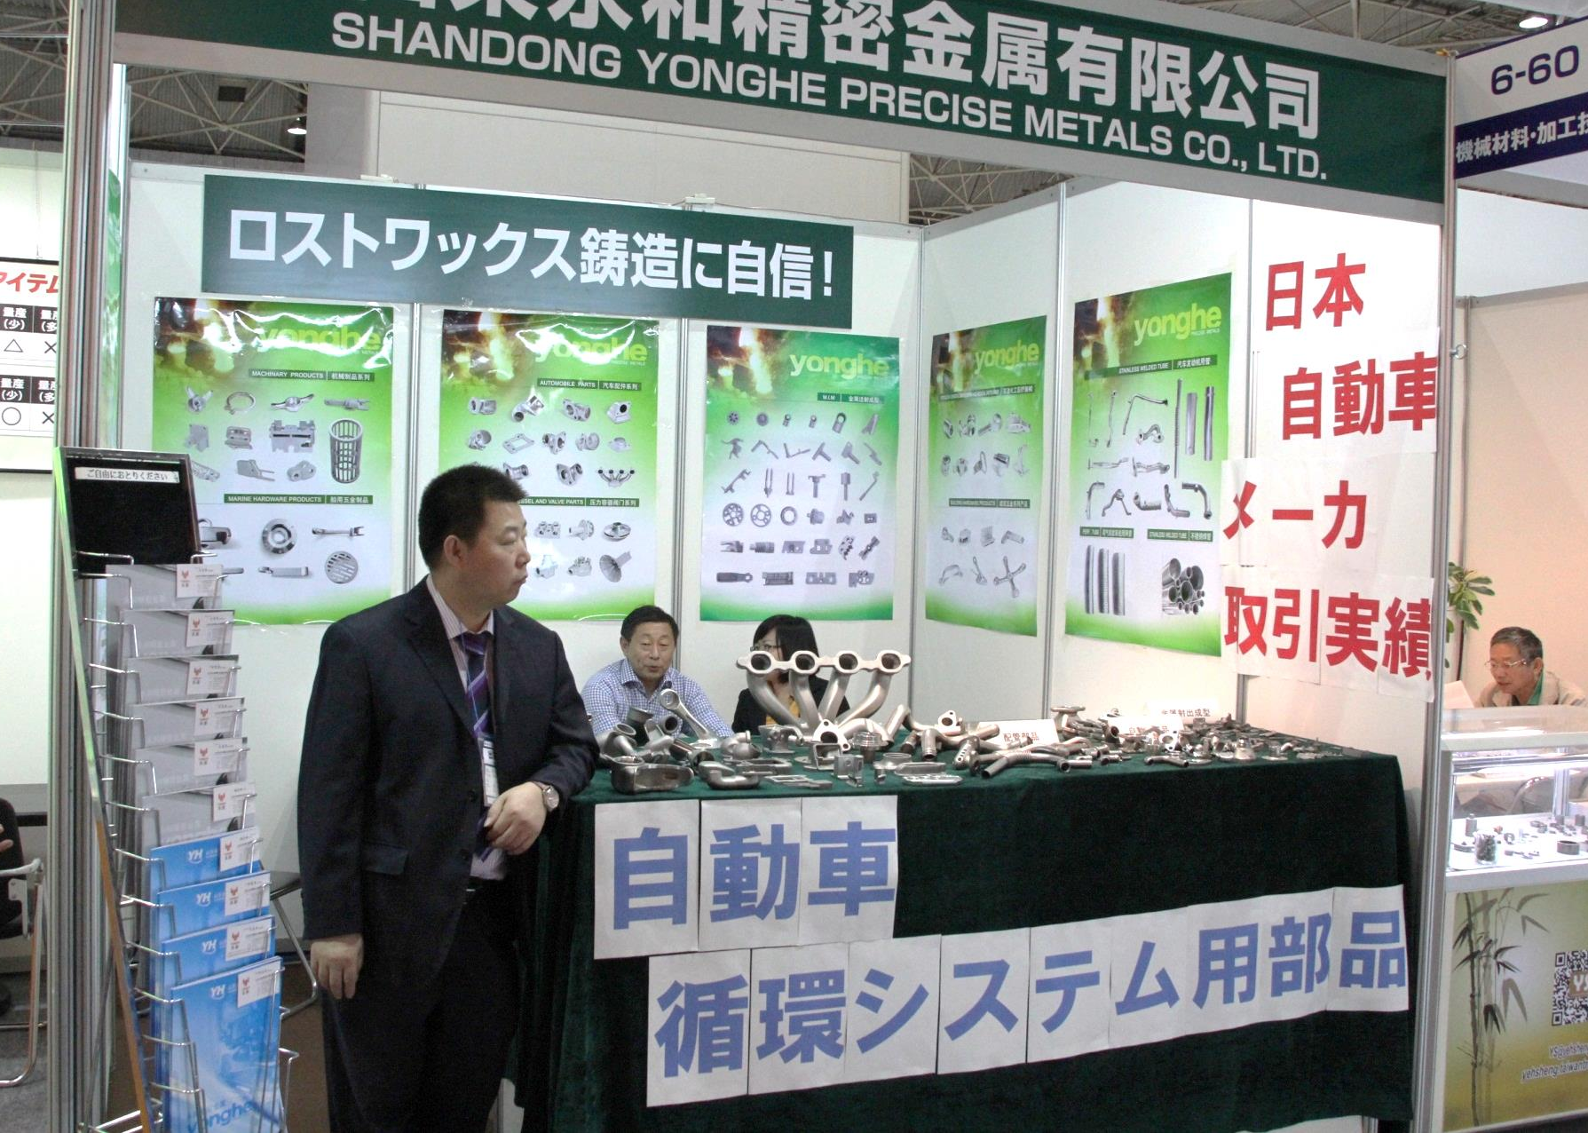
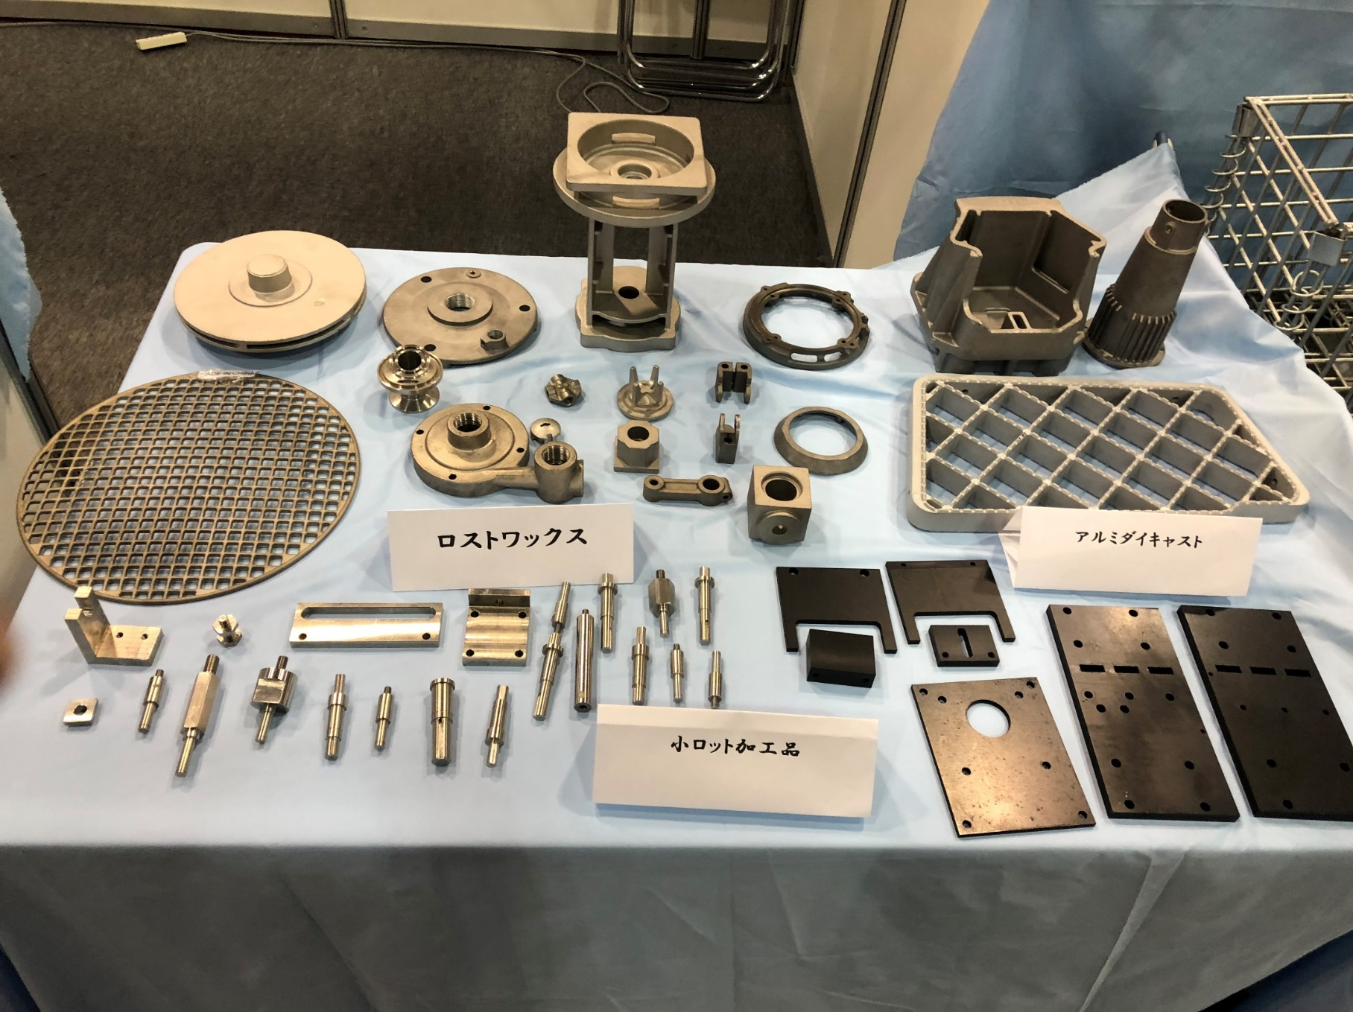
Nhà tổ chức sẽ lắp đặt gian hàng của bạn tại triễn lãm (Miễn phí)
Đơn vị tổ chức sẽ lắp đặt gian hàng của bạn để thu hút sự chú ý của khách hàng
Dán áp phích
Các khẩu hiệu bằng tiếng Nhật
Đặt tên các sản phẩm bằng tiếng Nhât (miễn phí)
Trưng bày sản phẩm

Slide 6
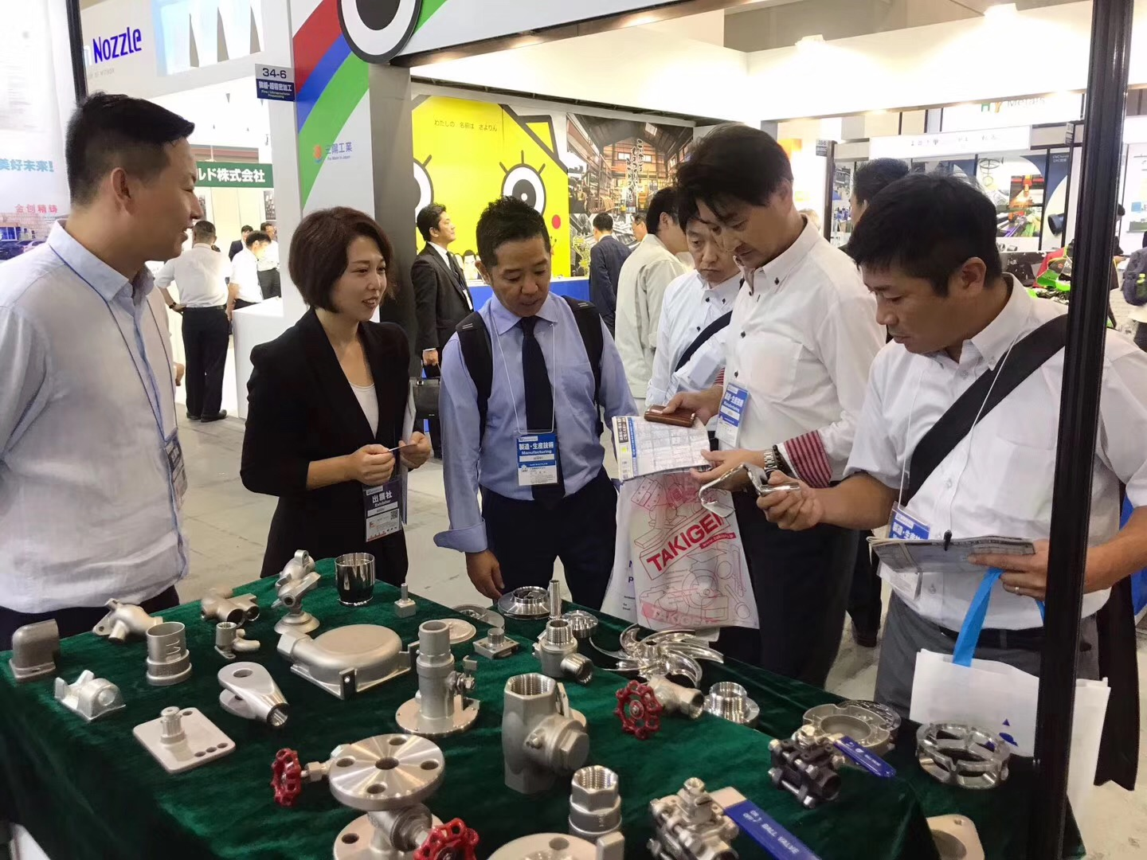
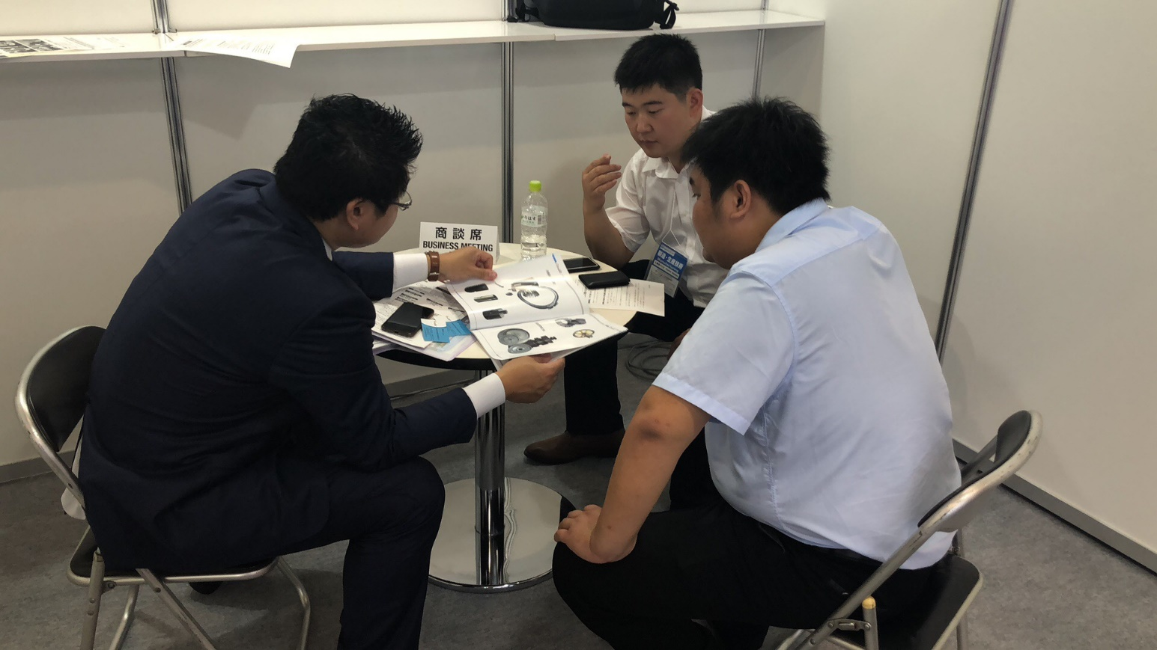
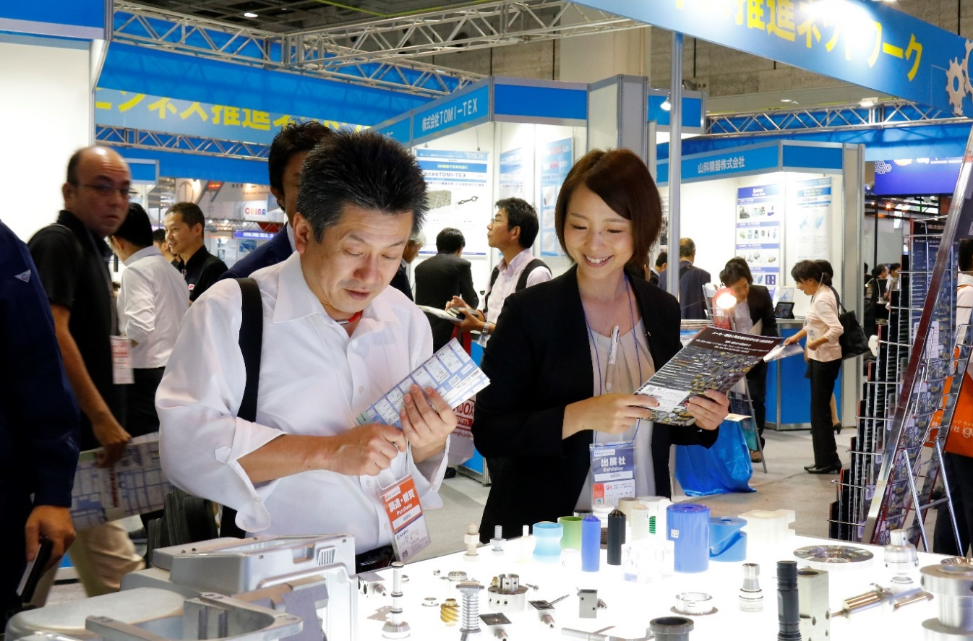
Ban tổ chức sẽ sắp sếp buổi gặp mặt với phiên dịch viên trước triển lãm.
Gặp gỡ với công ty dịch thuật, giới thiệu thông tin chi tiết về các công ty trưng bày tại triển lãm
Nhân viện dịch thuật trở thành người bán hàng
Giải thích về phong tục tập quán của khách hàng.
Cách trưng bày các sản phẩm trưng bày.
Cách giao tiếp của người Nhật khi tham quan gian hàng.
Cách để hấp dẫn khách hàng khi họ tham quan gian hàng.

Slide 7
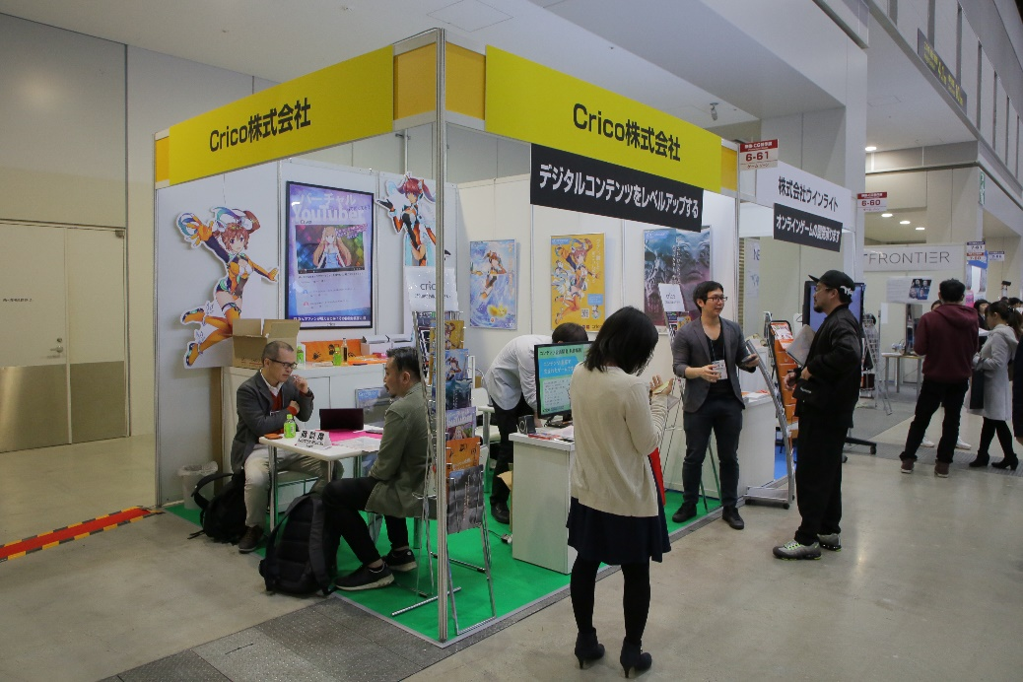
1. Gian hàng tiêu chuẩn
Phiên dịch viên sẽ đứng tại gian hàng của bạn trong 03 ngày và thực hiện các hoạt động bán hàng tại gian hàng. Bên cạnh đó anh/chị sẽ thu sếp buổi họp thông qua mạng online giữa nhà trưng bày sản phẩm và khách hàng người mà quan tâm đến sản phẩm/ công nghệ tại gian hàng
Giá : JPY 778,800 per 8.1 sqm/ 8.1m2 (Đã bao gồm thuế)
Đã bao gồm:
Được trang bị đầy đủ thiết bị và máy tính để kết nối với wifi cho buổi họp qua mạng online (để biết thêm chi tiết, vui lòng tham khảo file đính kèm)
Nhân viên của tổ chức sẽ trang trí gian hàng của bạn như dán áp phích, trưng bày các sản phẩm/ thiết bị công nghệ)
Phiên dịch viên sẽ đứng tại gian hàng trong 03 ngày và giải thích sản phẩm/ công nghệ đến khách hàng tại gian hàng thay cho bạn
Phiên dịch sẽ tìm khách hàng người mà quan tâm đến sản phẩm của công ty bạn, anh/cô ấy sẽ gọi bạn thông qua online và dịch cho bạn trong suốt buổi họp
* Nhà trưng bày sẽ liên lạc với phiên dịch viên trước khi triển lãm diễn ra qua email để cung cấp chi tiết về những sản phẩm của nhà trưng bày/những công nghệ.
Phiên dịch viên sẽ đứng tại gian hàng và giải thích với khách hàng về sản phẩm/công nghệ và thu thập danh thiếp của khách hàng.
Bạn có thiết lập buổi họp online với khách hàng thông qua “Online Meeting Service”. Phiên dịch viên sẽ dịch cho bạn trong suốt buổi họp.
Booth image

